Slide 1
ТЕМА:РЕЗКА МЕТАЛЛА
Цель занятий: овладеть умениями пользоваться инструментами и приспособлениями для резки металла: резать ножовками, труборезами, ручными и рычажными ножницами. Познакомиться с механизированными инструментами и оборудованием .

Slide 2
ВОПРОСЫ ПО ТЕМЕ «РЕЗКА МЕТАЛЛА»
1. Для чего применяется слесарная операция «резка»?
приведите примеры.
2. Какие виды резки металла вы изучали на уроках
спецтехнологии?
3. Для чего производят разводку зубьев на
ножовочном полотне?
4. Почему листовой материал не рекомендуют разрезать полотном
с крупным зубом?
5. Назовите механические способы резки металла.
Приведите примеры.
6. Какие требования нужно соблюдать , чтобы при резании
профильного материала не было перекоса реза.
7. Каковы основные причины поломки ножовочного полотна? Как
их избежать?
9. Какие правила безопасности нужно соблюдать при
резке ножовкой?

Slide 3
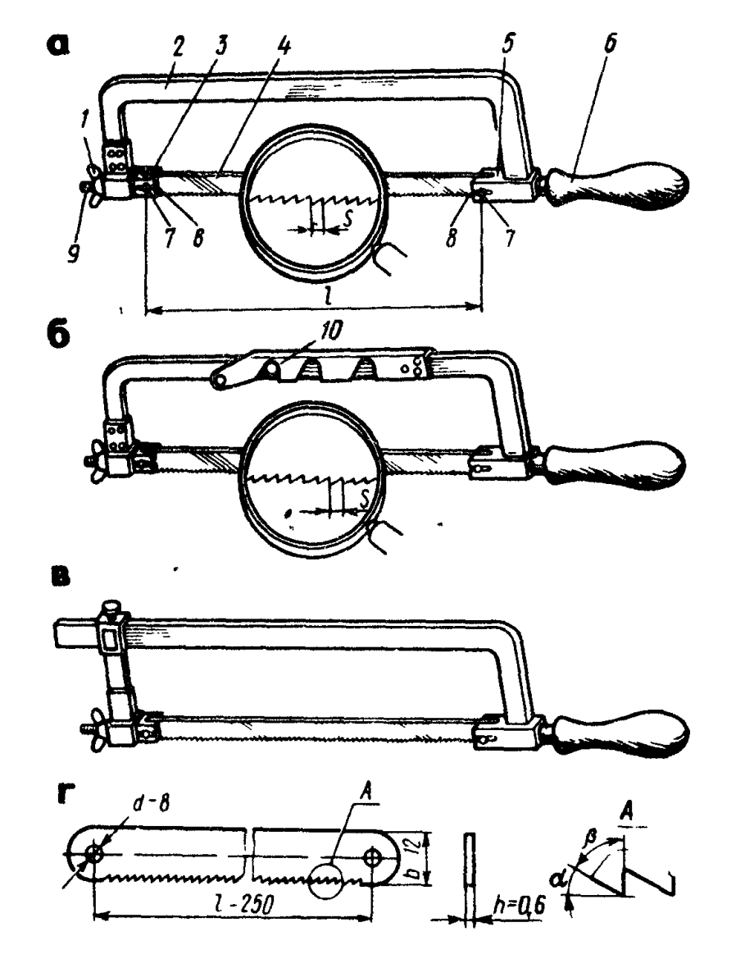
РЕЗАНИЕ МЕТАЛЛА
НОЖОВКОЙ
Виды ножовок
ручная слесарная ножовка
а- цельная
б - раздвижная
в – с передвижным держателем
г- ножовочное полотно

Slide 4
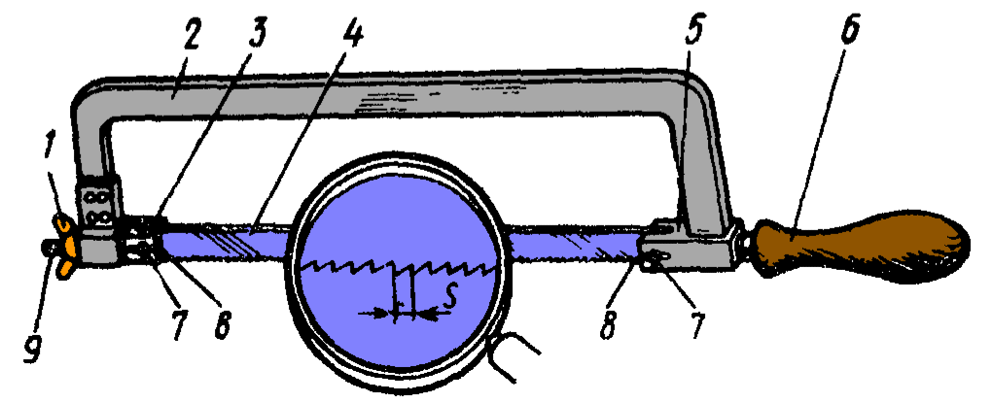
НОЖОВКА СОСТОИТ ИЗ:
1-гайка-барашек 2-рамка
3,5-подвижная и неподвижные головки
4-ножовочное полотно 6-хвостовик с рукояткой
7-штифты 8-прорези 9-натяжной винт

Slide 5
Установка ножовочного полотна
Полотно ножовки в прорези головок ножовочного станка нужно устанавливать так, чтобы зубья были направлены от ручки. При этом первым вставляют конец полотна в неподвижной головке до совпадения отверстий и фиксируют положение закладкой штифта. Затем вставляют второй конец полотна в прорезь подвижной головки, закрепляя его вторым штифтом. Полотно натягивается завинчиванием барашковой гайки. Следует иметь в виду, что туго натянутое полотно при незначительном перекосе может разорваться, а слабо натянутое изгибается в процессе резания и ломается.

Slide 6
Работа с ножовкой
При работе ножовкой разрезаемую заготовку (или изделие) нужно прочно зажать в тисках, чтобы в процессе резания она не сместилась, ибо это вызовет поломку тонкого хрупкого полотна. Слесарь должен следить за тем, чтобы ножовочное полотно работало всей своей длиной. Это обеспечит равномерный износ режущих зубьев и соответственно повысит долговечность полотна.

Slide 7
продолжение
При слабом натяжении полотна или при односторонней разводке возможен увод полотна в сторону от разметочной риски. В этом случае попытка вернуть полотно на нужное направление реза путем поворота ножовки обычно заканчивается поломкой полотна. В случае увода полотна следует начать резание в новом месте.
Не рекомендуется также продолжать резание в случае поломки хотя бы одного зуба полотна. Продолжение работы таким полотном приведет к выкрашиванию других зубьев. Лучше всего при этом заменить полотно и начать резку в новом месте.

Slide 8
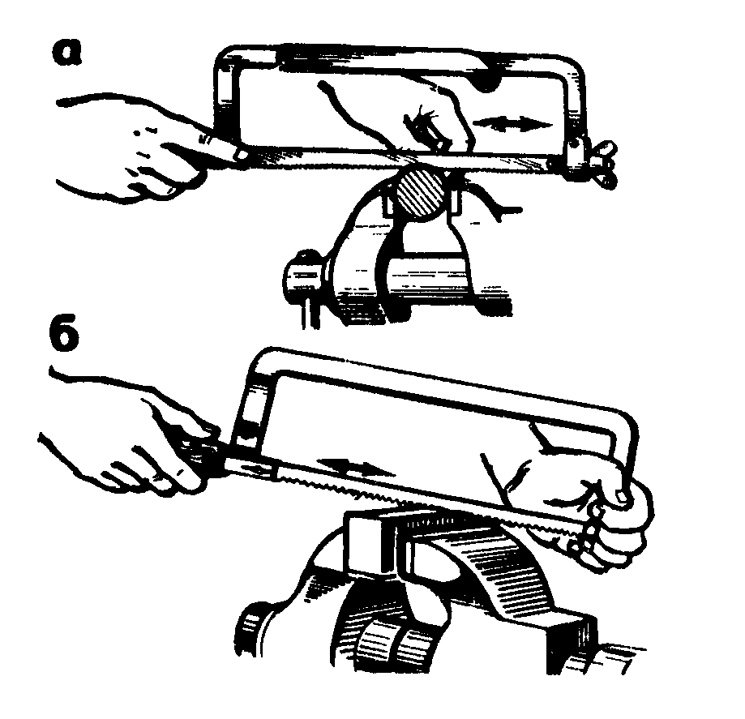
Приемы резки ножовкой
Начало резки: круглого-(а)
И (б) -квадратного металла
а - для начала реза на заготовке у места реза ставят ноготь большого пальца левой руки и полотно ножовки плотно примыкают к ногтю.
б – в месте будущего реза трехгранным напильником делают неглубокий пропил для лучшего направления ножовки

Slide 9
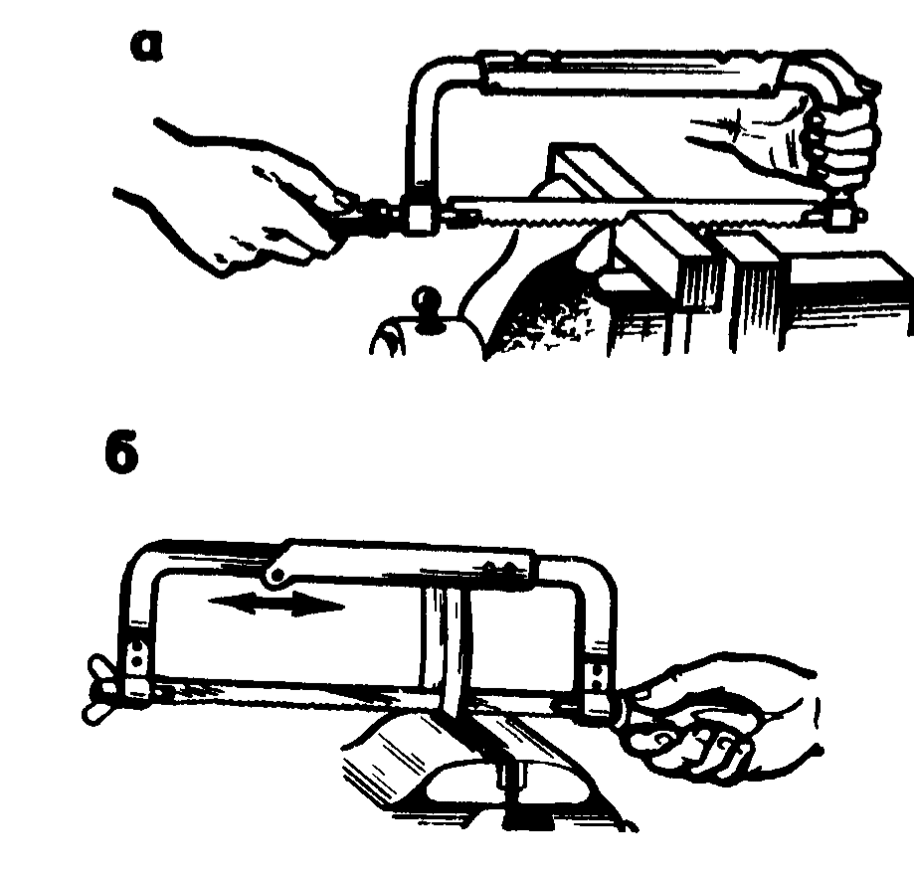
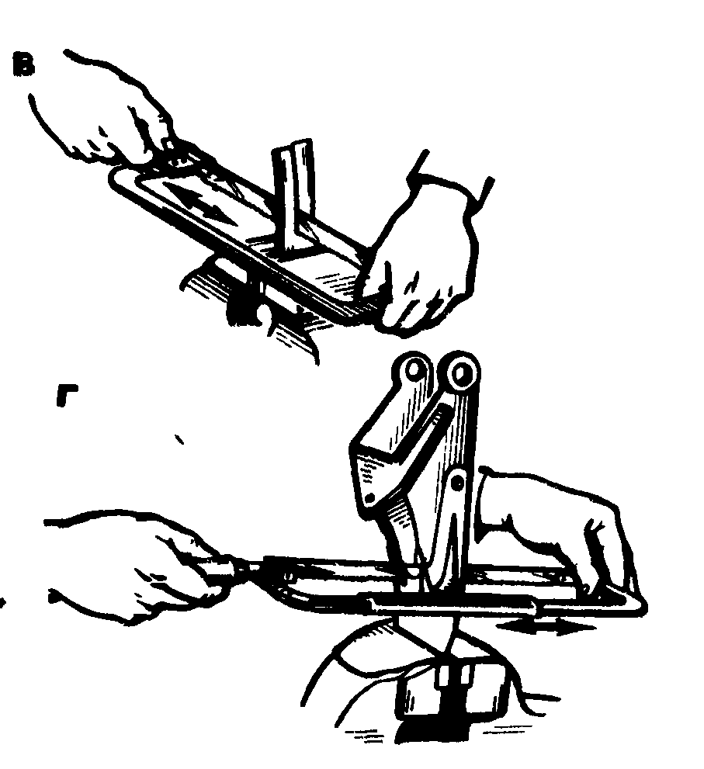
Резка ножовкой при глубоких прорезах а-положение пальцев левой руки б-БЕЗ ПОВОРОТА ПОЛОТНА в- С ПОВОРОТОМ ПОЛОТНА г-РАБОТА В ЗАМКНУТОМ КОНТУРЕ

Slide 10
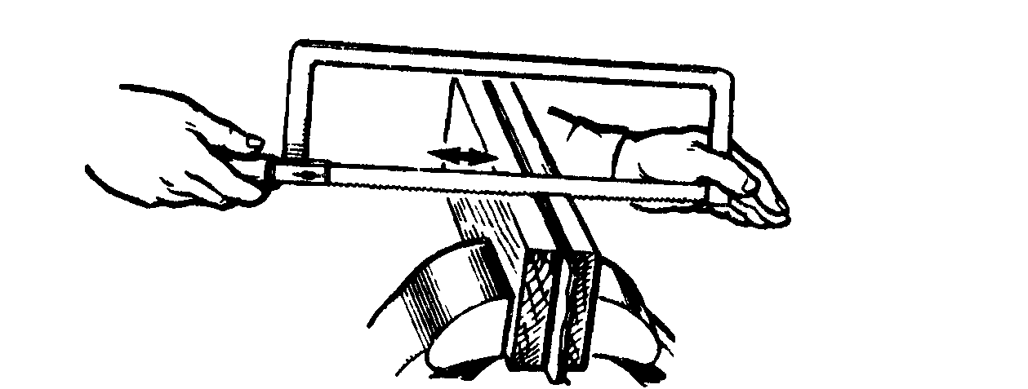
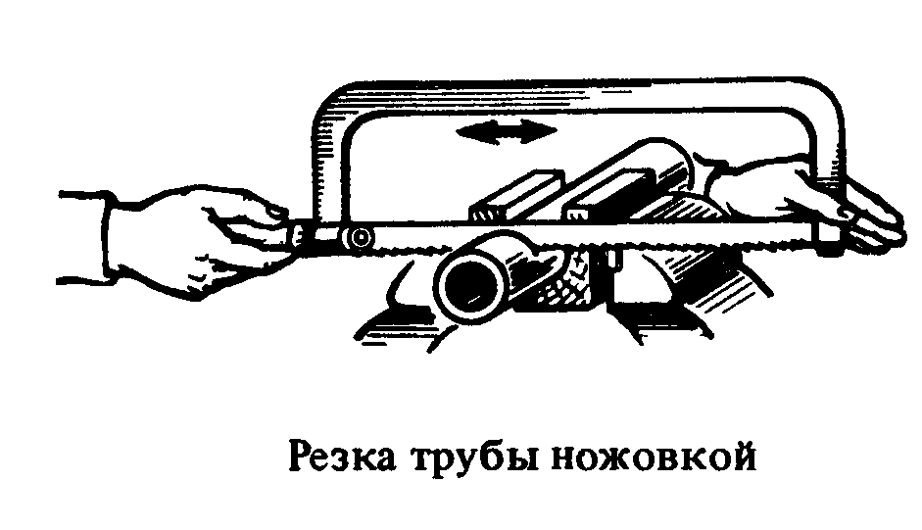
9
РЕЗКА ТОНКОГО ЛИСТОВОГО МЕТАЛЛА
Заготовки из тонкого листового металла зажимают между деревянными брусками по одной или несколько штук и разрезают вместе с брусками.
РЕЗКА ТРУБ НОЖОВКОЙ
Трубу зажимают в тисках в горизонтальном положении и режут по риске . тонкостенные трубы зажимают в тисках между специальными деревянными накладками.

Slide 11
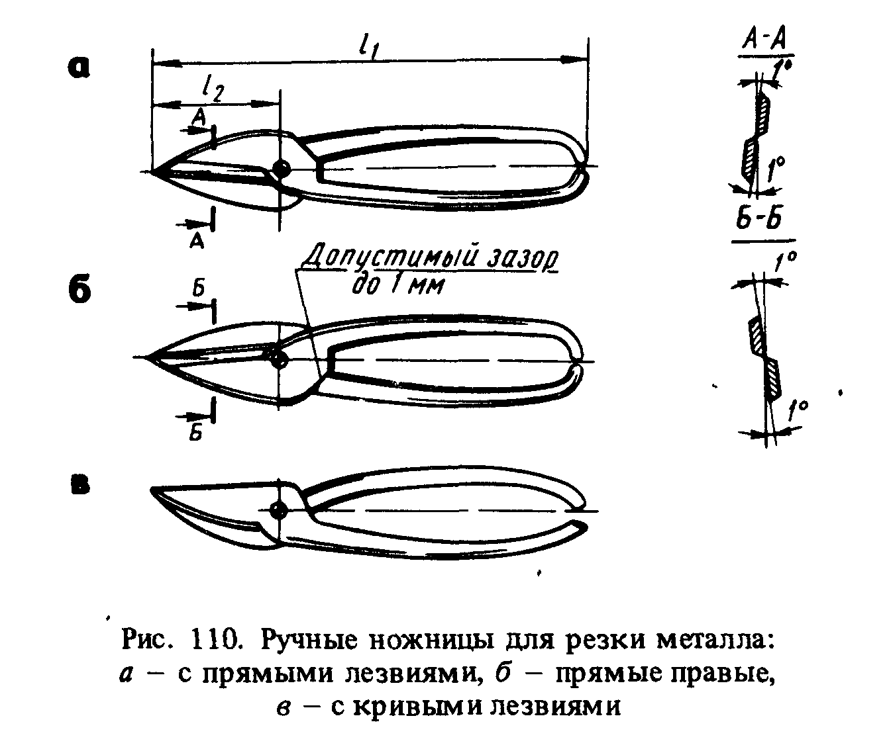
Резка ручными ножницами

Slide 12
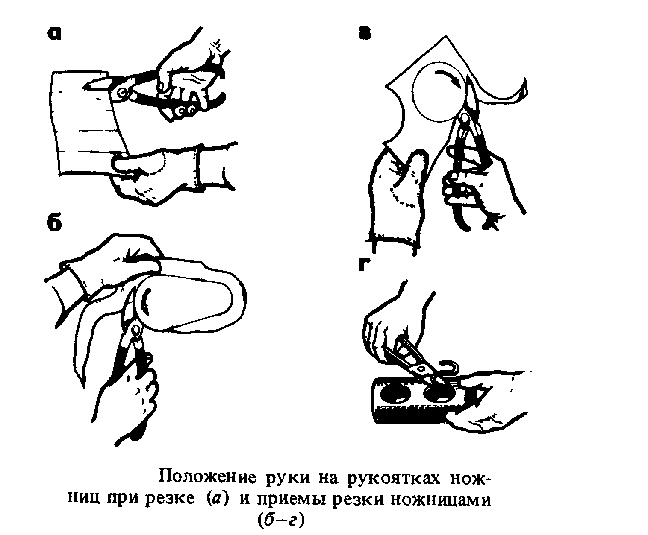
Приемы резки ручными ножницами
Ножницы держат в правой руке, охватывая рукоятки четырьмя пальцами и прижимая их к ладони; мизинец помещают между рукоятками .
Сжатые указательный, безымянный и средний пальцы разжимают,
выпрямляют мизинец и его усилием отводят нижнюю рукоятку ножниц
на необходимый угол. Удерживая лист левой рукой , подают его между режущими кромками, направляя верхнее лезвие точно посередине разметочной линии, которая при резании должна быть видна. Затем,
сжимая рукоятку всеми пальцами правой руки (кроме мизинца) осу-
ществляют резание. На рис. в, г показаны приемы работы ножницами.
Работу производят в рукавицах

Slide 13
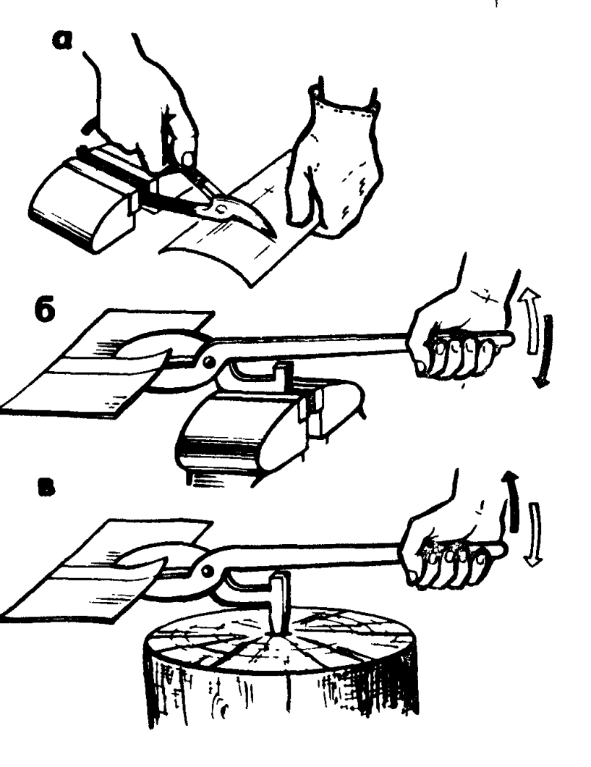
12
Для прямолинейной резки металла небольшой толщины применяют ручные ножницы, одну рукоятку которых зажимают в тисках
Стуловые ножницы отличаются от обыкновенных большими размерами и применяются при разрезании листового металла толщиной до 3 мм. Нижняя рукоятка жестко зажимается в слесарных тисках или крепится (вбивается) на столе или другом жестком основа­нии. Для резки листовой стали толщиной до 3 мм применяют стуловые ножницы, имеющие стационарное закрепление.

Slide 14
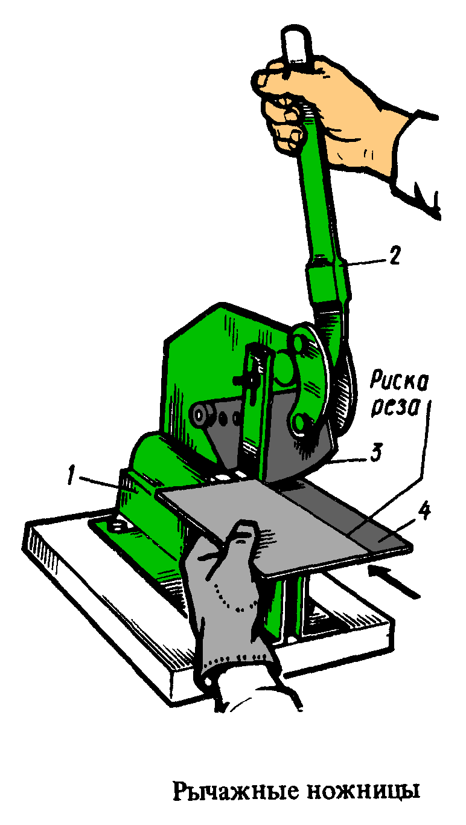
Рычажные ножницы
Рычажные ножницы применяют для разрезания листовой стали толщиной до 4 мм, алюминия и латуни - до 6 мм. Верхний шарнирно закрепленный нож 3 приводится в действие от рычага 2. Нижний нож 1 - неподвижный.

Slide 15
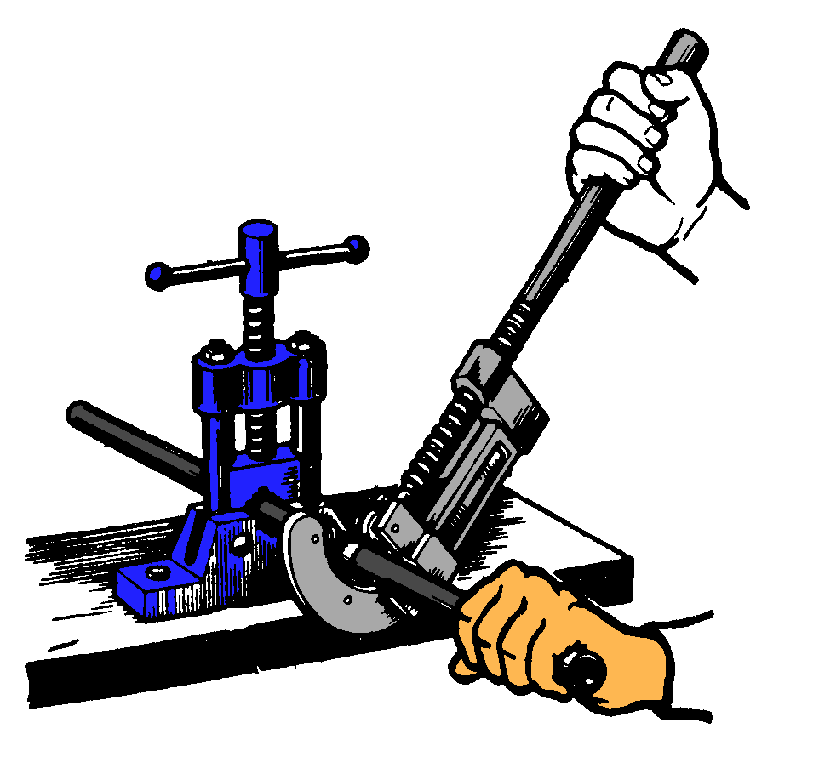
Резка труб труборезом
Резка труборезом значительно производительнее, чем ножовками. Труборезы изготовляют трех размеров: № 1 — для разрезания труб диаметром 1/4...3/4"; № 2 - 1...2,5"; № 3 - 3...4".

Slide 16
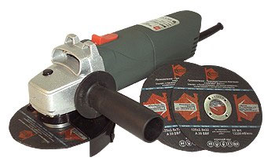
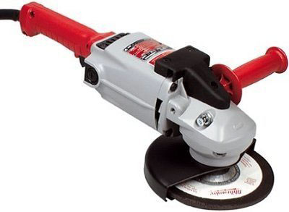
Ознакомление с приемами механизированной резки
Угловые шлифователи, именуемые в просторечии "болгарками", являются одним из самых востребованных электроинструментов. Пожалуй, их чаще используют именно как отрезные машины; кроме того, на базе угловых шлифователей выпускаются разнообразные инструменты для резки, полировки и шлифовки бетона и металла. В качестве оснастки для УШМ чаще всего используют абразивные либо алмазные диски в зависимости от вида работ.

Slide 17
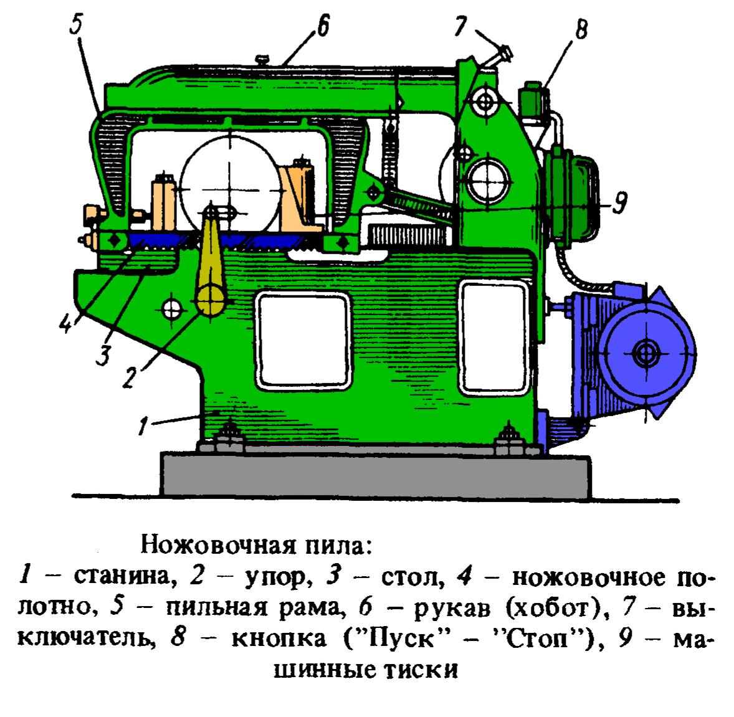
16
Ножовочные пилы (приводные ножовки) применяют для резки сортового и профильного металла. Ножовочная пила 872А ,имеющая электрический и гидравлический приводы, предназначена для резки различных заготовок из сортового металла круглого и квадратного сечений.

Slide 18
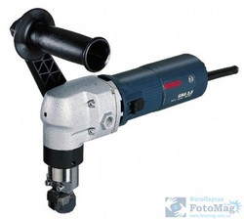
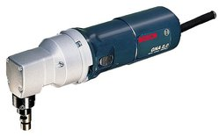
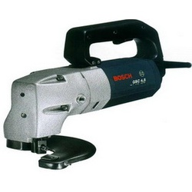
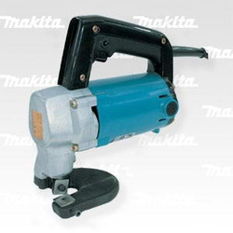
Электрические ножницы по металлу

Slide 19
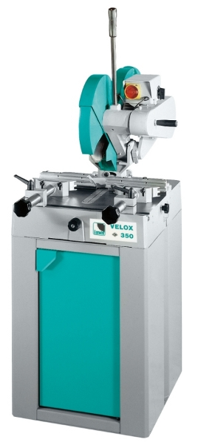
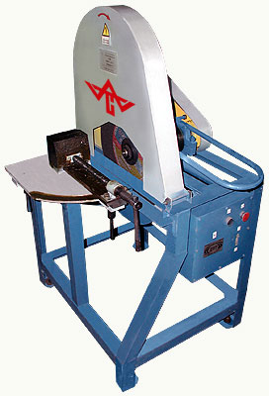
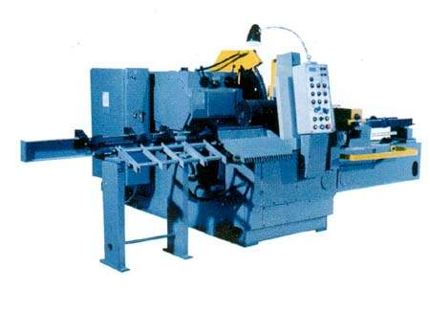
Отрезные станки
отрезные станки применяют для резки заготовок круглой формы, а также, различных профилей на требуемую длину. Как правило, на многих предприятиях стоят отрезные станки маятникового типа с армированным кругом, которые выделяются своей простотой эксплуатации и надежностью.

Slide 20
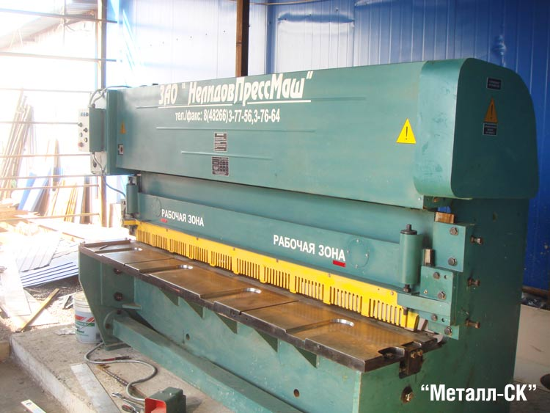
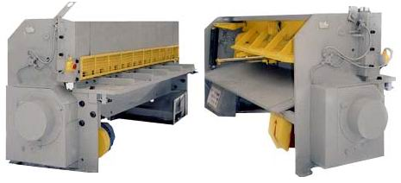
Гильотина для рубки металлов от 0,5 до 4 мм
Гильотинные ножницы: гильотины, ножницы гильотинные механические, ручные гильотинные ножницы и ручные гильотины, гильотинные ножницы гидравлические, пресс-ножницы применяют чаще всего в заготовительном производстве для рубки листов металла различной ширины, длины и толщины на заготовки требуемых размеров. Гильотинные ножницы являются обязательным оборудованием в различных производственных сферах, таких как, производство металлических дверей, шкафов, вагончиков, в изготовлении машиностроительного и военно-технического оборудования.

Slide 21
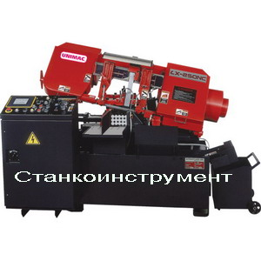
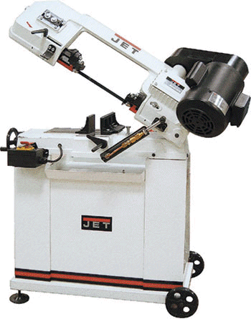
1
ленточнопильное отрезное оборудование (ленточнопильные отрезные станки) позволяют выполнять высокоточную высокопроизводительную резку металла практически всех видов:
1. Трубы (тонкостенные, толстостенные, квадратные, круглые), балки, швеллер, уголок, поковки (квадратные и круглые), тавры, двутавры и другие.
2. Конструкционные, высоколегированные, нержавеющие, жаропрочные, быстрорежущие стали, никелевые и титановые сплавы, инструментальные, подшипниковые, пружинные, теплостойкие стали, никелевые, алюминивые, титановые сплав.

Slide 22
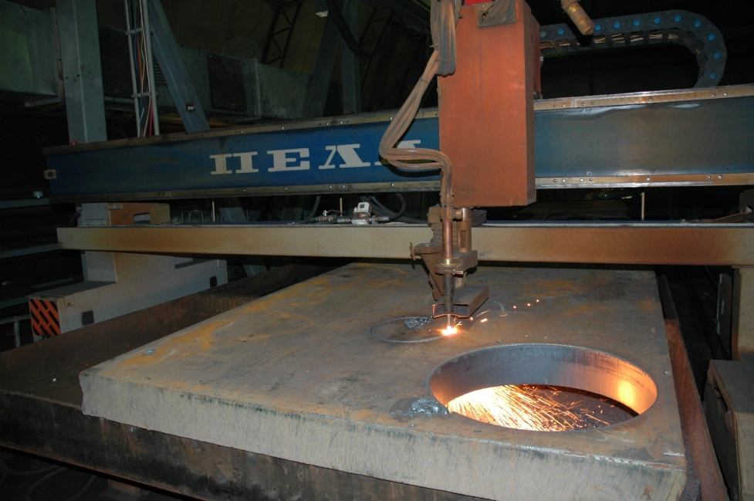
Высоко технологические методы резки
Современная технология газовой резки металла позволяет осуществлять фигурный раскрой стали (толщина листа достигает 200 мм). Преимущества использования газокислородной резки металла очевидны в тех случаях, когда необходима резка металла толщина которого превышает 100 мм. - это наиболее эффективный и технологичный метод термической резки. Однако, и на небольших толщинах листа в ряде случаев, газовая резка имеет ряд преимуществ:
Кромка реза остается вертикальной.
Не происходит закаливания кромок изделия.
Ширина реза не превышает 2-2,5 мм.
Резка толстого металла (плита толщиной до 200 мм).

Slide 23
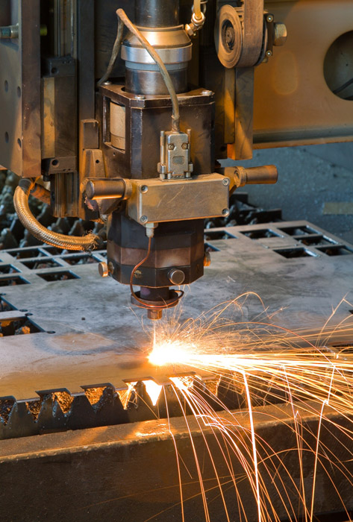
Лазерная резка
Прогрессивная лазерная резка металлов
В следствий, при разработке и промышленном изучений способов резки нынешних конструкционных материалов, в их числе и металлы, все популярнее становится лазерная резка.
Специалисты говорят что данный метод является перспективным способом резки материалов, который делает возможным достижения высоких показателей как в плане производительности (в 5 раз быстрее остальных методов), так и в плане качества реза.
На сегодняшний день существуют разные виды лазеров: газовые, жидкостные и твердотельные , которые отличаются по разным признакам (в их числе активная среда, генерируемая мощность и др.).

Slide 24
Г.ЕГОРЬЕВСК ПУ-31
Мастер п.о. Чураев в.а.

